Slide 1
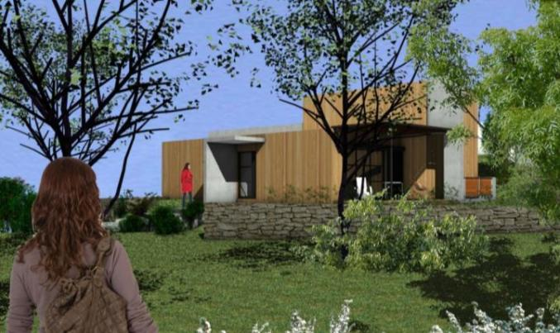
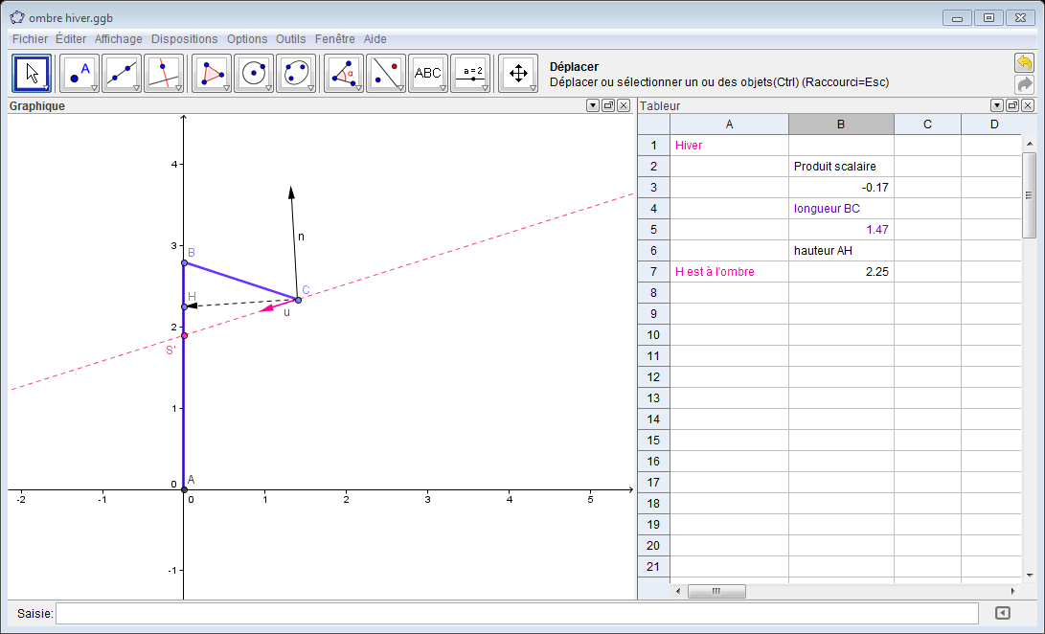
Quelle pertinence des logiciels utilisés dans la pratique pédagogique ?
A LANGLADE, E MARCHISONE, JM CASTEL,
Lycée Andréossy Castelnaudary
H. ANCELET, G. DUPRAZ,
J-M. GAREL,
IA-IPR Lille
Séminaire national 26 septembre 2012

Slide 2
Le cadre : les grands enjeux
Mieux préparer les élèves aux études supérieures
Adapter les contenus de formations aux évolutions de la société et aux évolutions technologiques.
Extrait p.5 du document ressources STi2D
« La réussite des titulaires du baccalauréat STi2D dans l’enseignement supérieur passe par la maitrise de compétences scientifiques indispensables à la compréhension de modèles relevant de sciences appliquées (mathématiques et physique-chimie) ».

Slide 3
La problématique de l’atelier
Comment l’utilisation de logiciels performants en STi2D permet-elle le développement de compétences scientifiques ?
Quelle pertinence de l’utilisation de logiciels dans la pratique pédagogique ?

Slide 4
Quelle pertinence de l’utilisation de logiciels dans la pratique pédagogique ?
La pertinence disciplinaire n’est plus à démontrer !
Explorons quelques exemples dans des situations transdisciplinaires…….

Slide 5
Plan de présentation
Contexte technologique : maison bioclimatique /maison parasismique
Les logiciels pour illustrer le lien entre les disciplines scientifiques et technologiques
  Choix d’un auvent et produit scalaire
  Etude d’un brise soleil, conversion photovoltaïque et géométrie
  Maison parasismique, ondes mécaniques et fonctions circulaires.
Conclusions

Slide 6
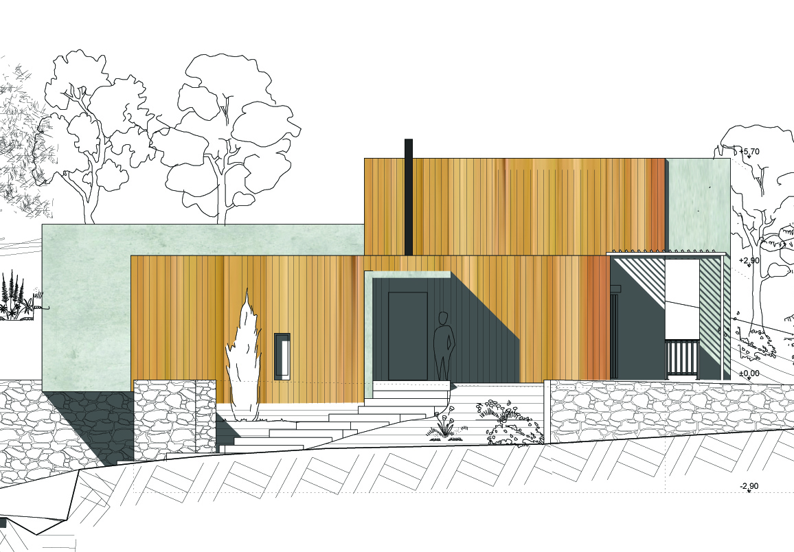
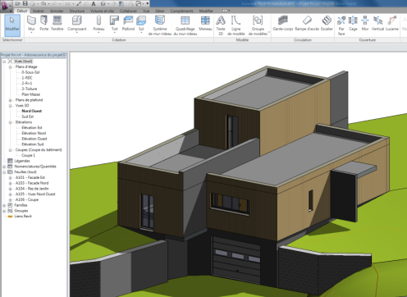
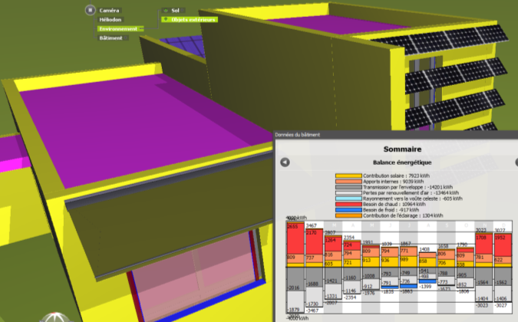
Maison bioclimatique
Contexte de la RT 2012
Présentation de la maison bioclimatique.
Des logiciels métier comme outils de représentation et simulation
Lien
Castelnaudary

Slide 7
Les logiciels comme lien entre les disciplines
L’enseignement technologique utilise des logiciels métier très performants de représentation et de simulation
Leur utilisation (didactisée…) est abordable par des élèves de lycée et leur permet de résoudre des problèmes technologiques complexes

Slide 8
Les logiciels comme lien entre les disciplines
Ces logiciels intègrent des modèles physiques et des calculs mathématiques souvent très complexes et « invisibles » pour les utilisateurs et en particulier pour les élèves.
Les exemples suivants montrent comment des calculs mathématiques et des lois physiques peuvent être utilisés et intégrés dans une application logiciel pour résoudre un problème technologique.
La contrainte reste l’acquisition, par les élèves, des connaissances et compétences définies dans les programmes.

Slide 9
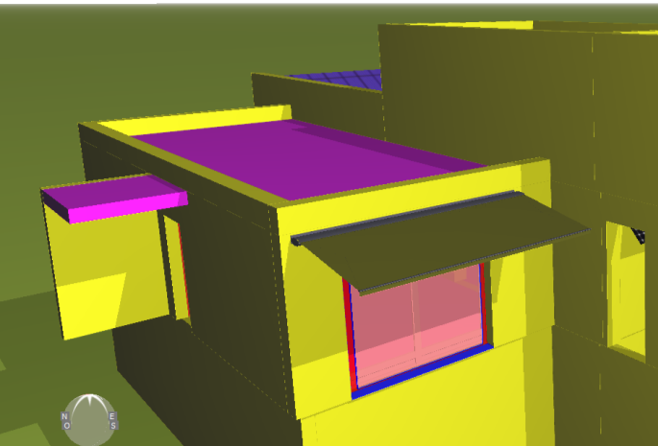
Exemple 1
Choix d’un auvent : Support d’enseignement pour les mathématiques

Slide 10

Exemple 2
Etude d’un brise soleil : support pour l’enseignement des mathématiques et de la physique

Slide 11
Le photovoltaïque
Capacités exigibles :
Mettre en œuvre une cellule photovoltaïque. Effectuer expérimentalement le bilan énergétique d’un panneau photovoltaïque.
(lien vers la présentation physique H)

Slide 12
Le photovoltaïque
Type d’activité: Activités expérimentales par ateliers avec mutualisation.
4 ateliers de démarches expérimentales autour d’une problématique commune : « Comment obtenir le meilleur rendement d’une conversion solaire-électrique à partir d’une cellule photovoltaïque ? »
Conditions de mise en oeuvre :
Deux séances de 1,5 h.

Slide 13
Le photovoltaïque
Démarches expérimentales :
-1. Rechercher expérimentalement un modèle électrique d’une cellule photovoltaïque et préciser les limites
du modèle trouvé.
-2. Quelles sont les grandeurs influant la conversion solaire-électrique d’une cellule photovoltaïque au niveau
énergétique ?
-3. Mesurer le rendement d’une cellule photovoltaïque.
-4. Comment peut-on associer des cellules photovoltaïques et pourquoi les associer ?

Slide 14
Le photovoltaïque
Mutualisation : Chaque atelier présente ses travaux respectifs à l’ensemble de la classe et une réponse est apportée ensuite à la problématique commune.
Utilisation de logiciels : Acquisition et exploitation de données

Slide 15
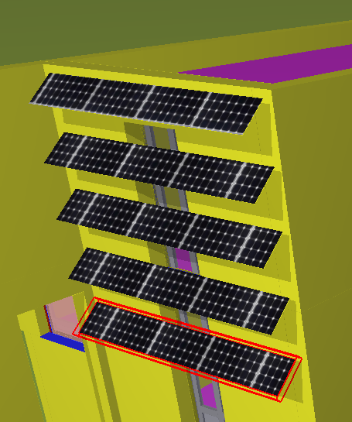
Exemple 2
Etude d’un brise soleil : support pour l’enseignement des mathématiques et de la physique

Slide 16
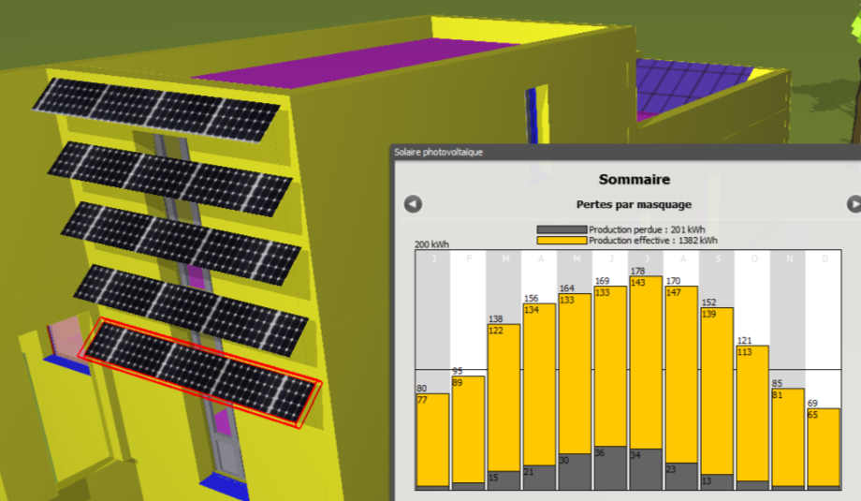
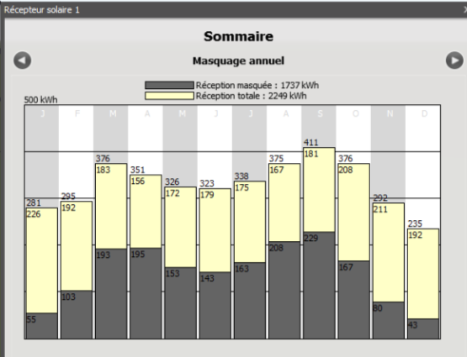
Application des Exemples sur la construction Bioclimatique
- Impact de la mise en place de l’auvent,
- Simulation de production électrique,
(lien vers la présentation Castelnaudary)

Slide 17

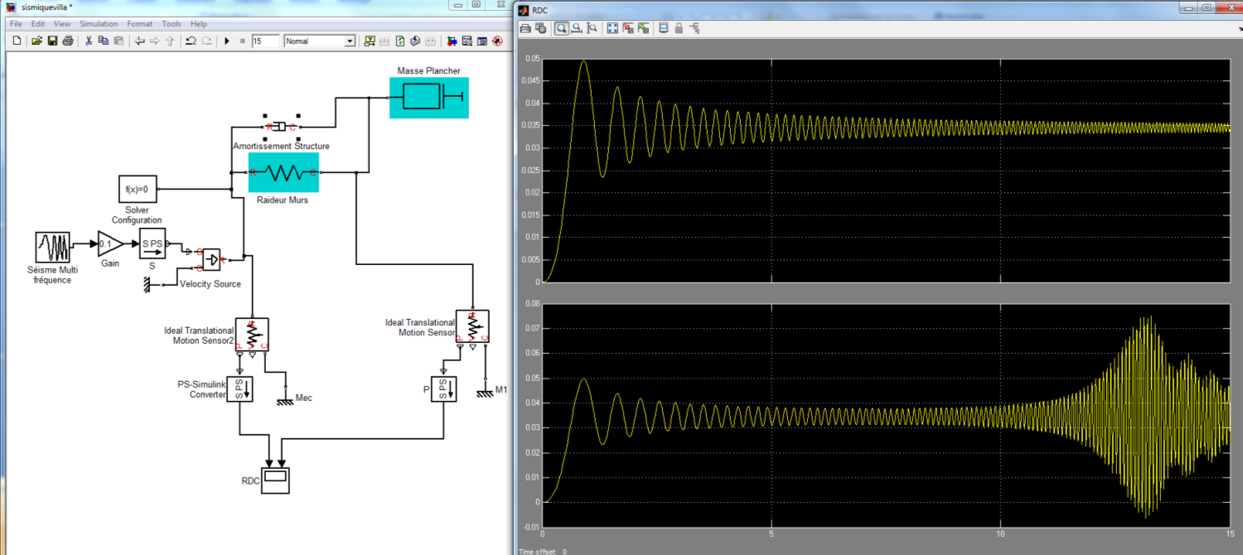
Exemple 3
(lien vers la présentation Castelnaudary)
Construction parasismique : Utilisation de logiciels de simulation multiphysique

Slide 18
Conclusion
Quelle pertinence des logiciels ?
Motiver les élèves de STI2D par la résolution de problèmes technologiques
Illustrer des concepts scientifiques et permettre le développement de compétences scientifiques.
Nécessité de travailler en équipe: équipe disciplinaire d’une part et équipe pluridisciplinaire d’autre part.

